Slide 1

Социальный контракт как механизм выхода из бедности

Slide 2
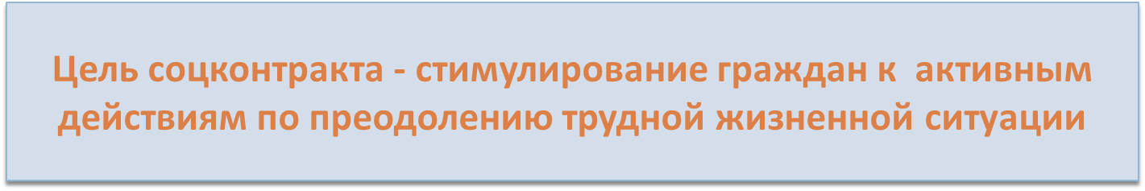

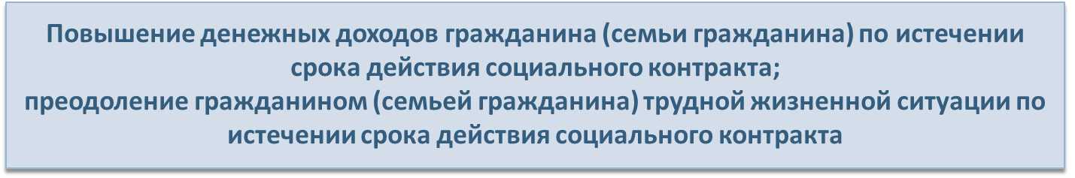
ПРЕДОСТАВЛЕНИЕ ГОСУДАРСТВЕННОЙ СОЦИАЛЬНОЙ ПОМОЩИ НА ОСНОВАНИИ ЗАКЛЮЧЕНИЯ СОЦИАЛЬНОГО КОНТРАКТА
Социальный контракт - соглашение, которое заключено между гражданином и органом социальной защиты населения, в соответствии с которым орган социальной защиты населения обязуется оказать гражданину государственную социальную помощь, гражданин - реализовать мероприятия, предусмотренные для выхода из трудной жизненной ситуации (далее- ТЖС)

Slide 3
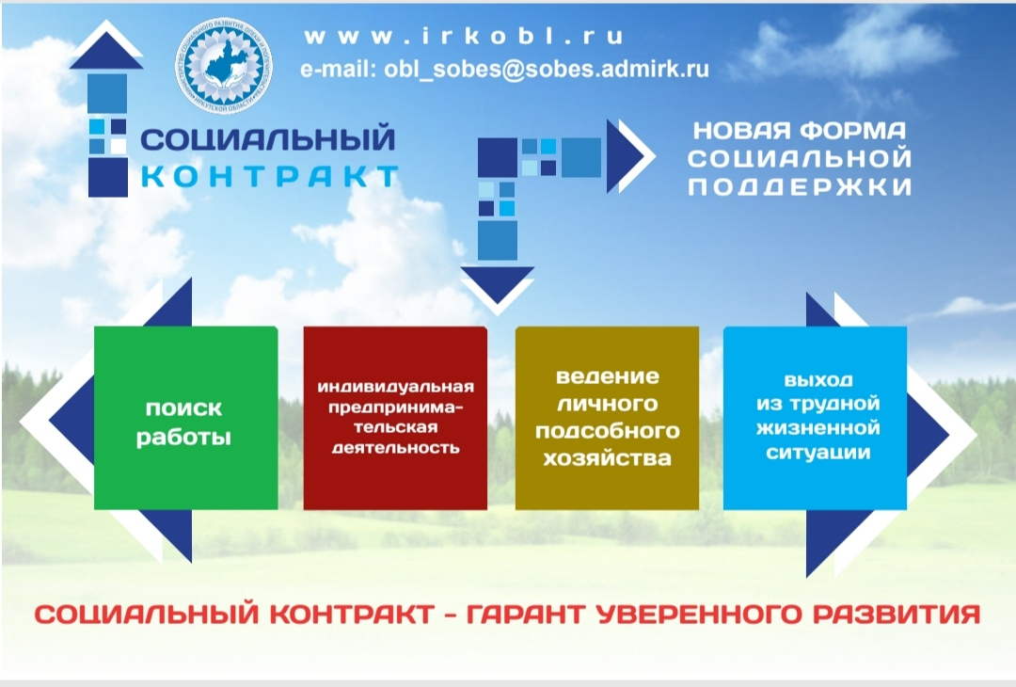

НАПРАВЛЕНИЯ СОЦКОНТРАКТА

Slide 4

Направления соцконтракта, количество (5 830):
Ответственные исполнители:
Поиск работы
Осуществление ИП
Ведение личного подсобного хозяйства
Иные мероприятия, направленные на преодоление ТЖС
Министерство социального развития, опеки и попечительства
Министерство экономического развития
Министерство сельского хозяйства
Министерство образования
Органы местного самоуправления
Министерство труда и занятости
34%
18%
19%
29%

Slide 5
Законом Иркутской области от 19 июля 2010 года № 73-ОЗ «О государственной социальной помощи отдельным категориям граждан в Иркутской области» установлены:
Категории граждан, имеющие право на оказание государственной социальной помощи, в том числе на основании социального контракта:
малоимущие семьи,
малоимущие, одиноко проживающие граждане,
Многодетные,
приемные при условии, что наличие дохода семьи (гражданина) ниже величины прожиточного минимума обусловлено объективными обстоятельствами, не зависящими от них самих.
Объективными обстоятельствами, не зависящими от граждан, являются:
- инвалидность,
- потеря кормильца,
- безработица,
- утрата (повреждение) движимого имущества, повреждение жилого помещения, утрата (разрушение) жилого помещения,
- отсутствие возможности осуществления трудовой или иной приносящей доход деятельности в связи с получением образования по очной форме обучения за счет бюджетных ассигнований федерального бюджета, областного бюджета,
- длительное и (или) дорогостоящее лечение,
- уход за ребенком в возрасте от 1,5 до 3 лет, ребенком-инвалидом, инвалидом I группы и тому подобное.

Slide 6
Реализация Регионального проекта
«Иркутская область - территория социального контракта» позволит
Достижение целевых показателей:
Заключение
5 830 контрактов
Объединить региональные ресурсы
Создать систему мониторинга внедрения соцконтракта в регионе
Создать эффективную систему сопровождения получателей соцконтракта

Slide 7
Соцконтракт на новых принципах
Изменения законодательства (федерального, регионального) в части оказания мер поддержки различным категориям граждан.
Механизм социального контракта
Исключение из программ поддержки псевдобедных, имеющих теневые доходы и дорогостоящее имущество, и одновременно усиливать поддержку наиболее нуждающихся

Slide 8
Участники взаимодействия
Правительство Иркутской области
Министерство социального развития, опеки и попечительства Иркутской области;
Министерство труда и занятости Иркутской области;
Министерство экономического развития Иркутской области;
Министерство сельского хозяйства Иркутской области;
Министерство образования Иркутской области
Органы местного самоуправления
Государственные областные и муниципальные учреждения
СО НКО

Slide 9
Этапы взаимодействия
Информирование и выявление
Разработческий
Реализационный
Контрольный

Slide 10
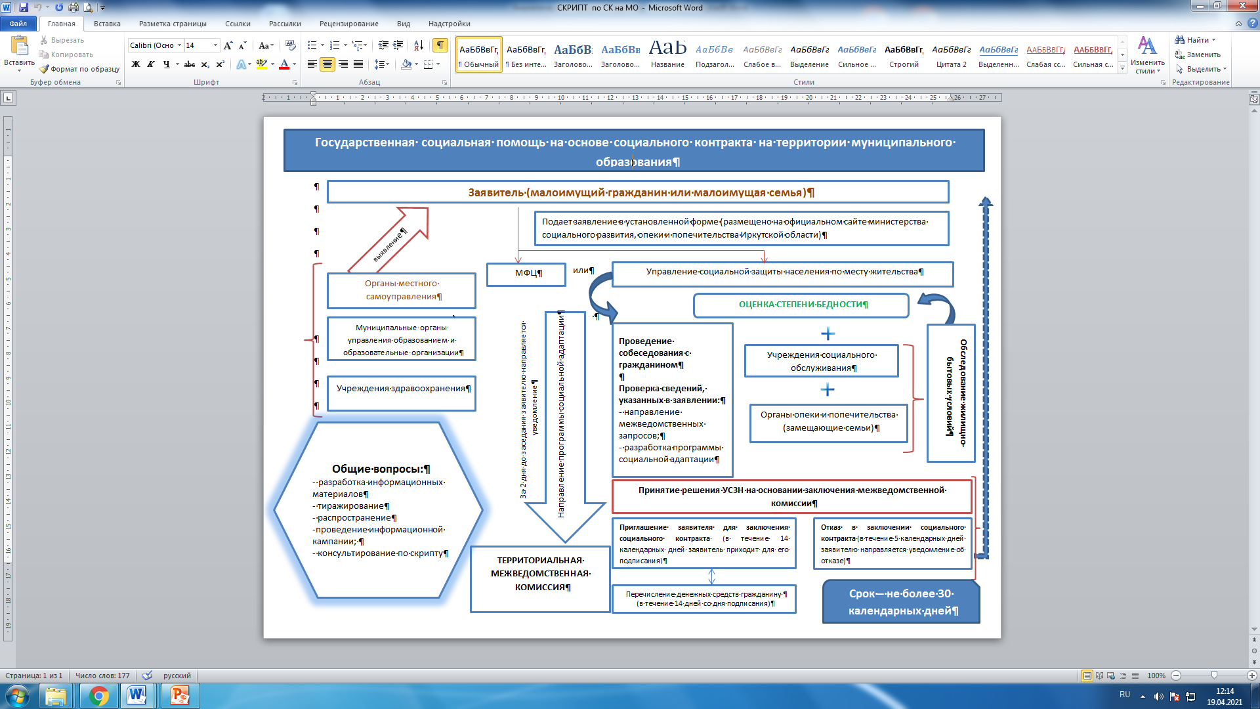

Slide 11

Выявление и информирование

Slide 12
Межведомственное выявление
Органы местного самоуправления | Школы, детские сады
Министерство социального развития, опеки и попечительства Иркутской области | Учреждения социального обслуживания
Министерство труда и занятости Иркутской области | Центры занятости населения
Министерство экономического развития Иркутской области | Центр оказания услуг «Мой бизнес»
ОРГАНИЗАЦИЯ РАБОТЫ ПО ВЫЯВЛЕНИЮ
РЕАЛИЗАЦИЯ ЗАДАЧИ ПО ВЫЯВЛЕНИЮ

Slide 13
Стадии семейного неблагополучия
Проблемная семья
Кризисная семья ранней стадии
Кризисная семья поздней стадии
Кризисная семья хронической стадии

Slide 14
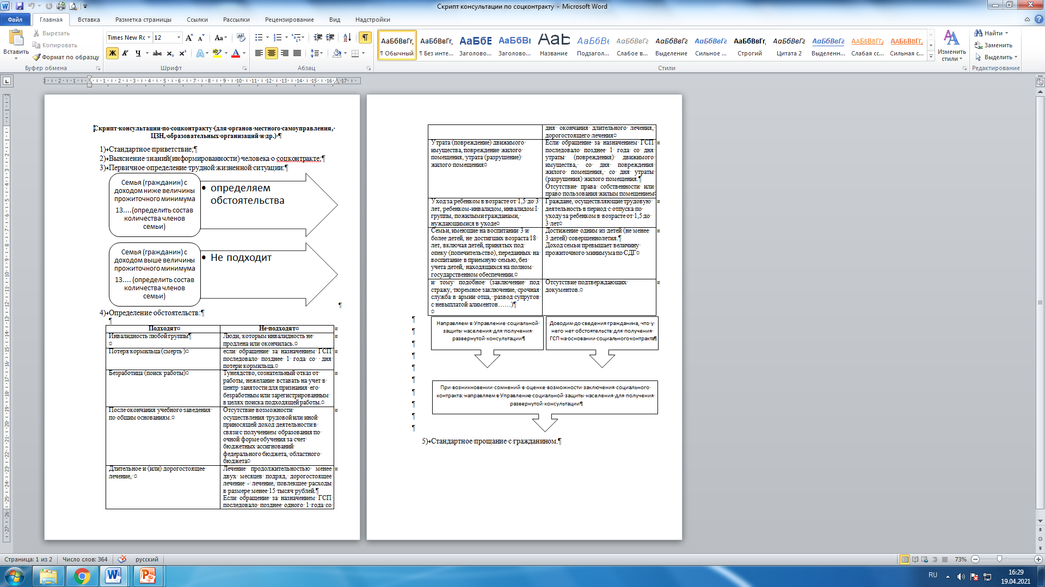
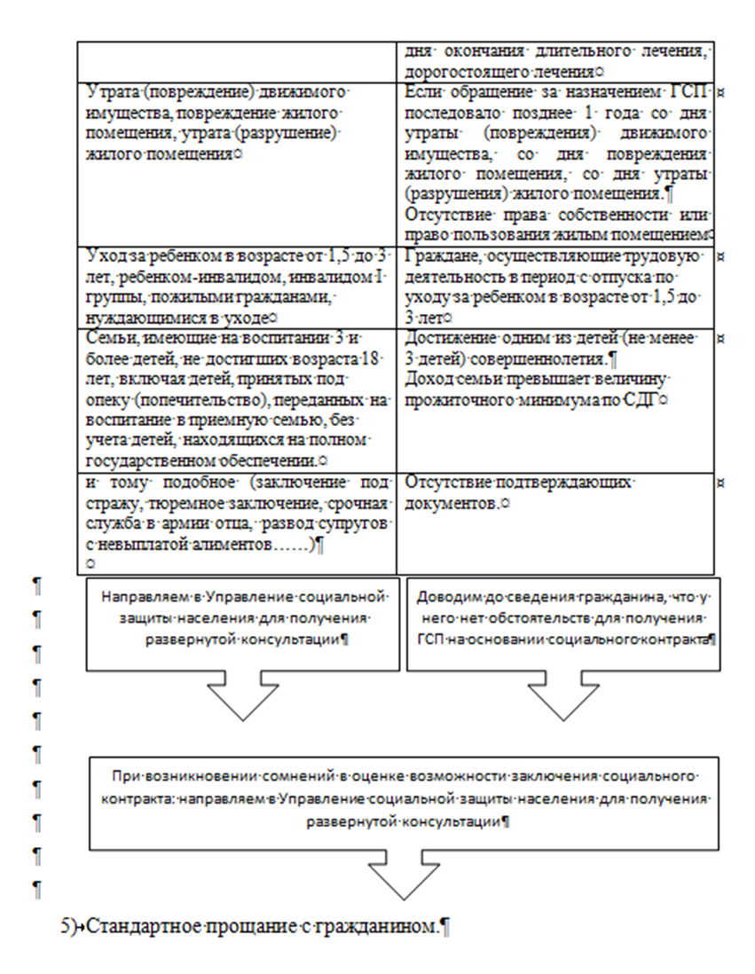

Slide 15
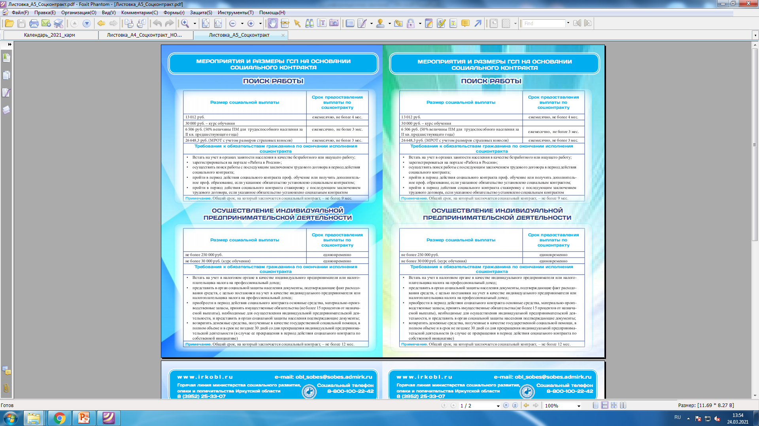
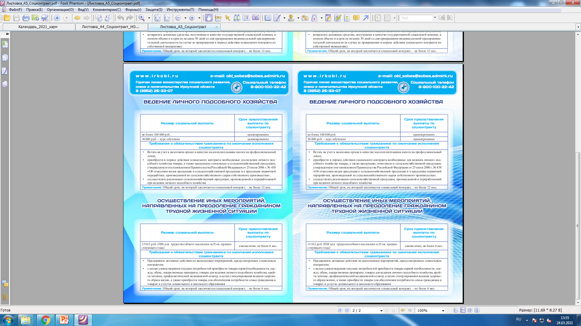

Slide 16
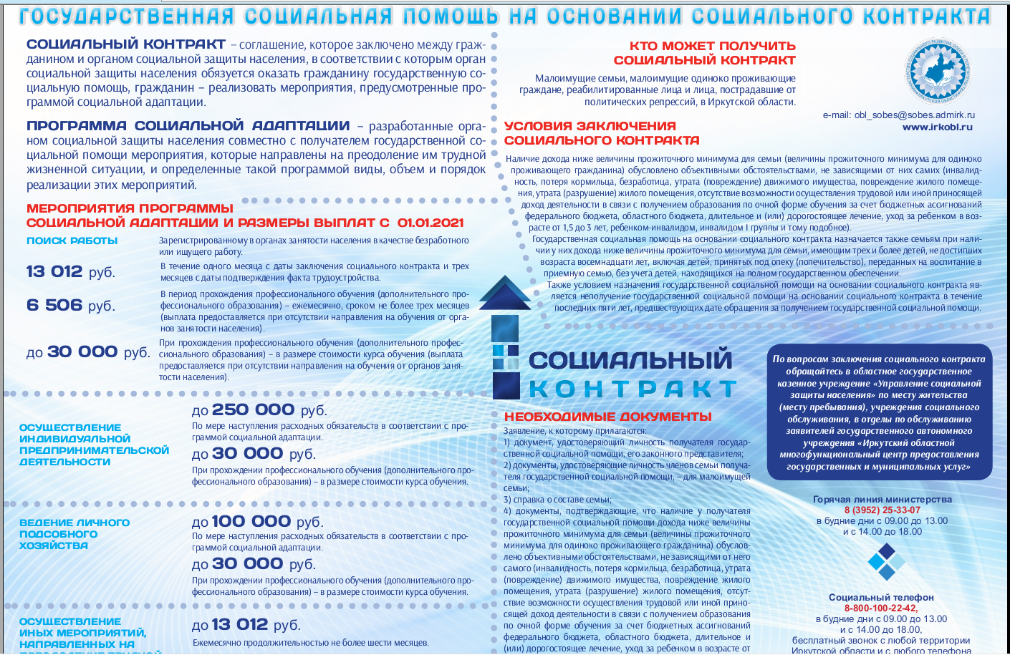

Slide 17
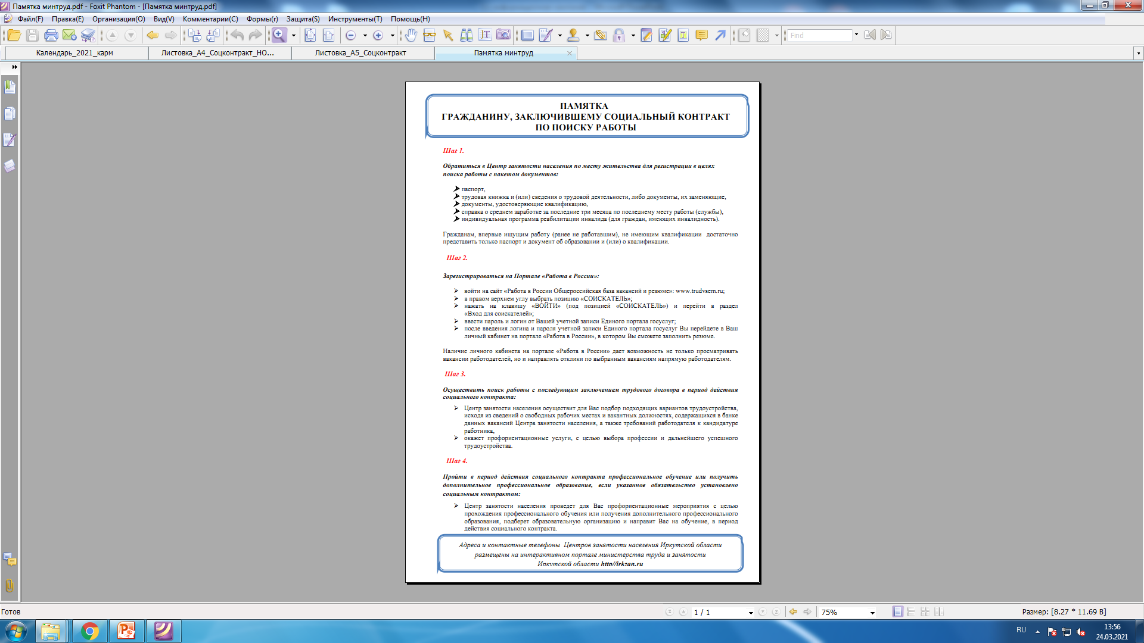
Памятка минтруда ИО

Slide 18

Эффективность социального контракта
Преодоление ТЖС
Выход из
малообеспеченности

Slide 19
Информационная поддержка
Сайт Соцконтракт38
http://umc38.ru/lp/sc38
Макеты информационных материалов
https://cloud.mail.ru/public/Ze3W/r2Bvn6YM4
Страница на фейсбуке
https://www.facebook.com/groups/243998924066025/permalink/251877703278147/
Страница в Одноклассниках
https://ok.ru/group/60549079761081/topic/152992205010361
Группа в Вайбере
https://invite.viber.com/?g2=AQAy1Dky8tYuwEikCQkrwjN%2BJ9gGghNGaQ6WVDbE4XdDzaB%2F1plh%2FtEIDGaOMz%2FE

Slide 20


Slide 21
Спасибо за внимание!

